Slide 1
Aplikasi Web Direktorat PEPPD

Slide 2
Web Portal PEPPD

Slide 3
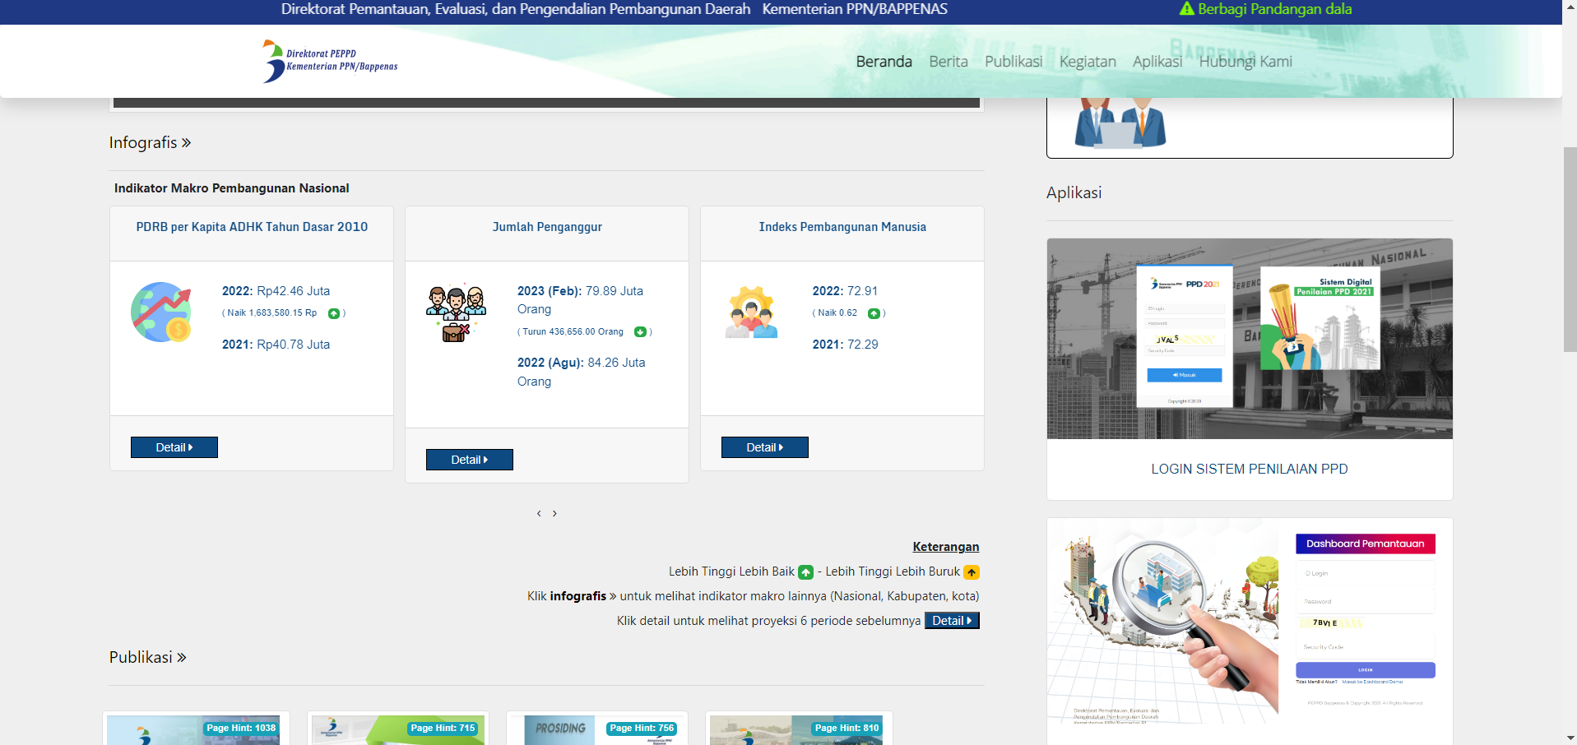
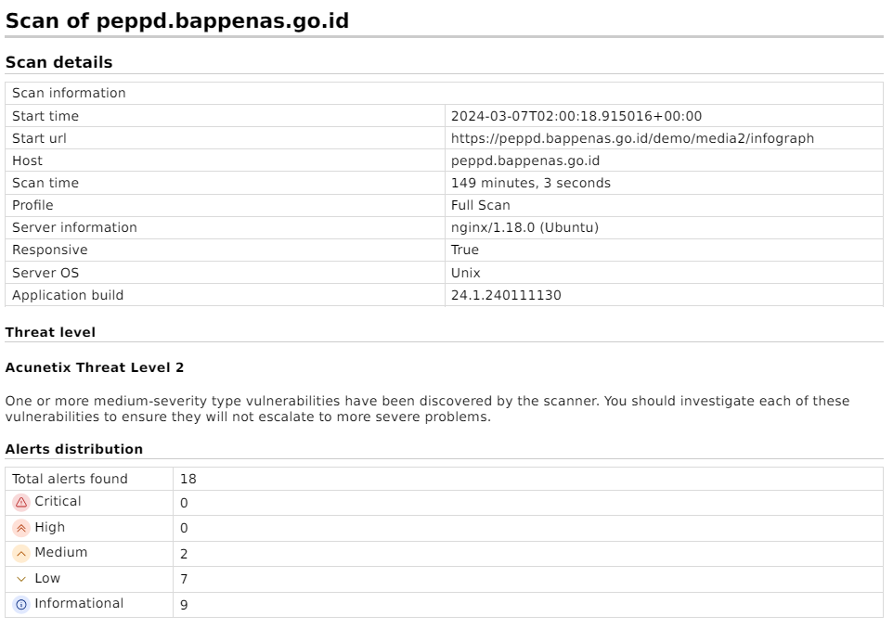
Infografis lolos pentest
Demo Infografis Portal
Menu infografis sudah lolos penetration test yang dilakukan oleh pusdatirenbang. Menu ini sudah ada di server portal peppd https://peppd.bappenas.go.id/
Hasil pengujian Pentest

Slide 4
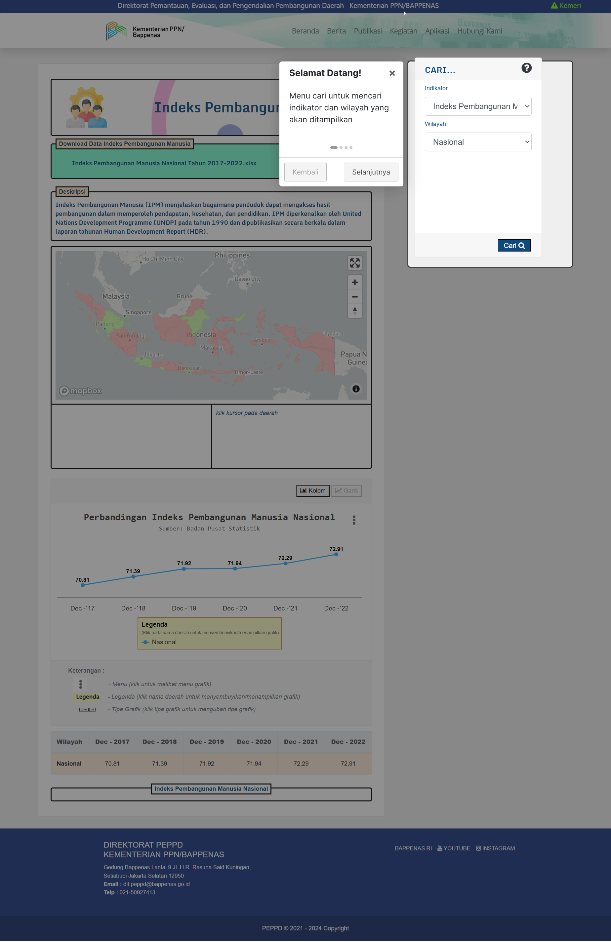
Infografis portal PEPPD (1)
Demo Infografis Portal
Menu infografis menampilkan 14 indikator makro pembangunan. Untuk melihat rincian indikator makro dapat klik button
Demo Infografis Portal
Pada halaman rincian indikator makro pembangunan terdapat notifikasi menu yang dapat di pilih

Slide 5
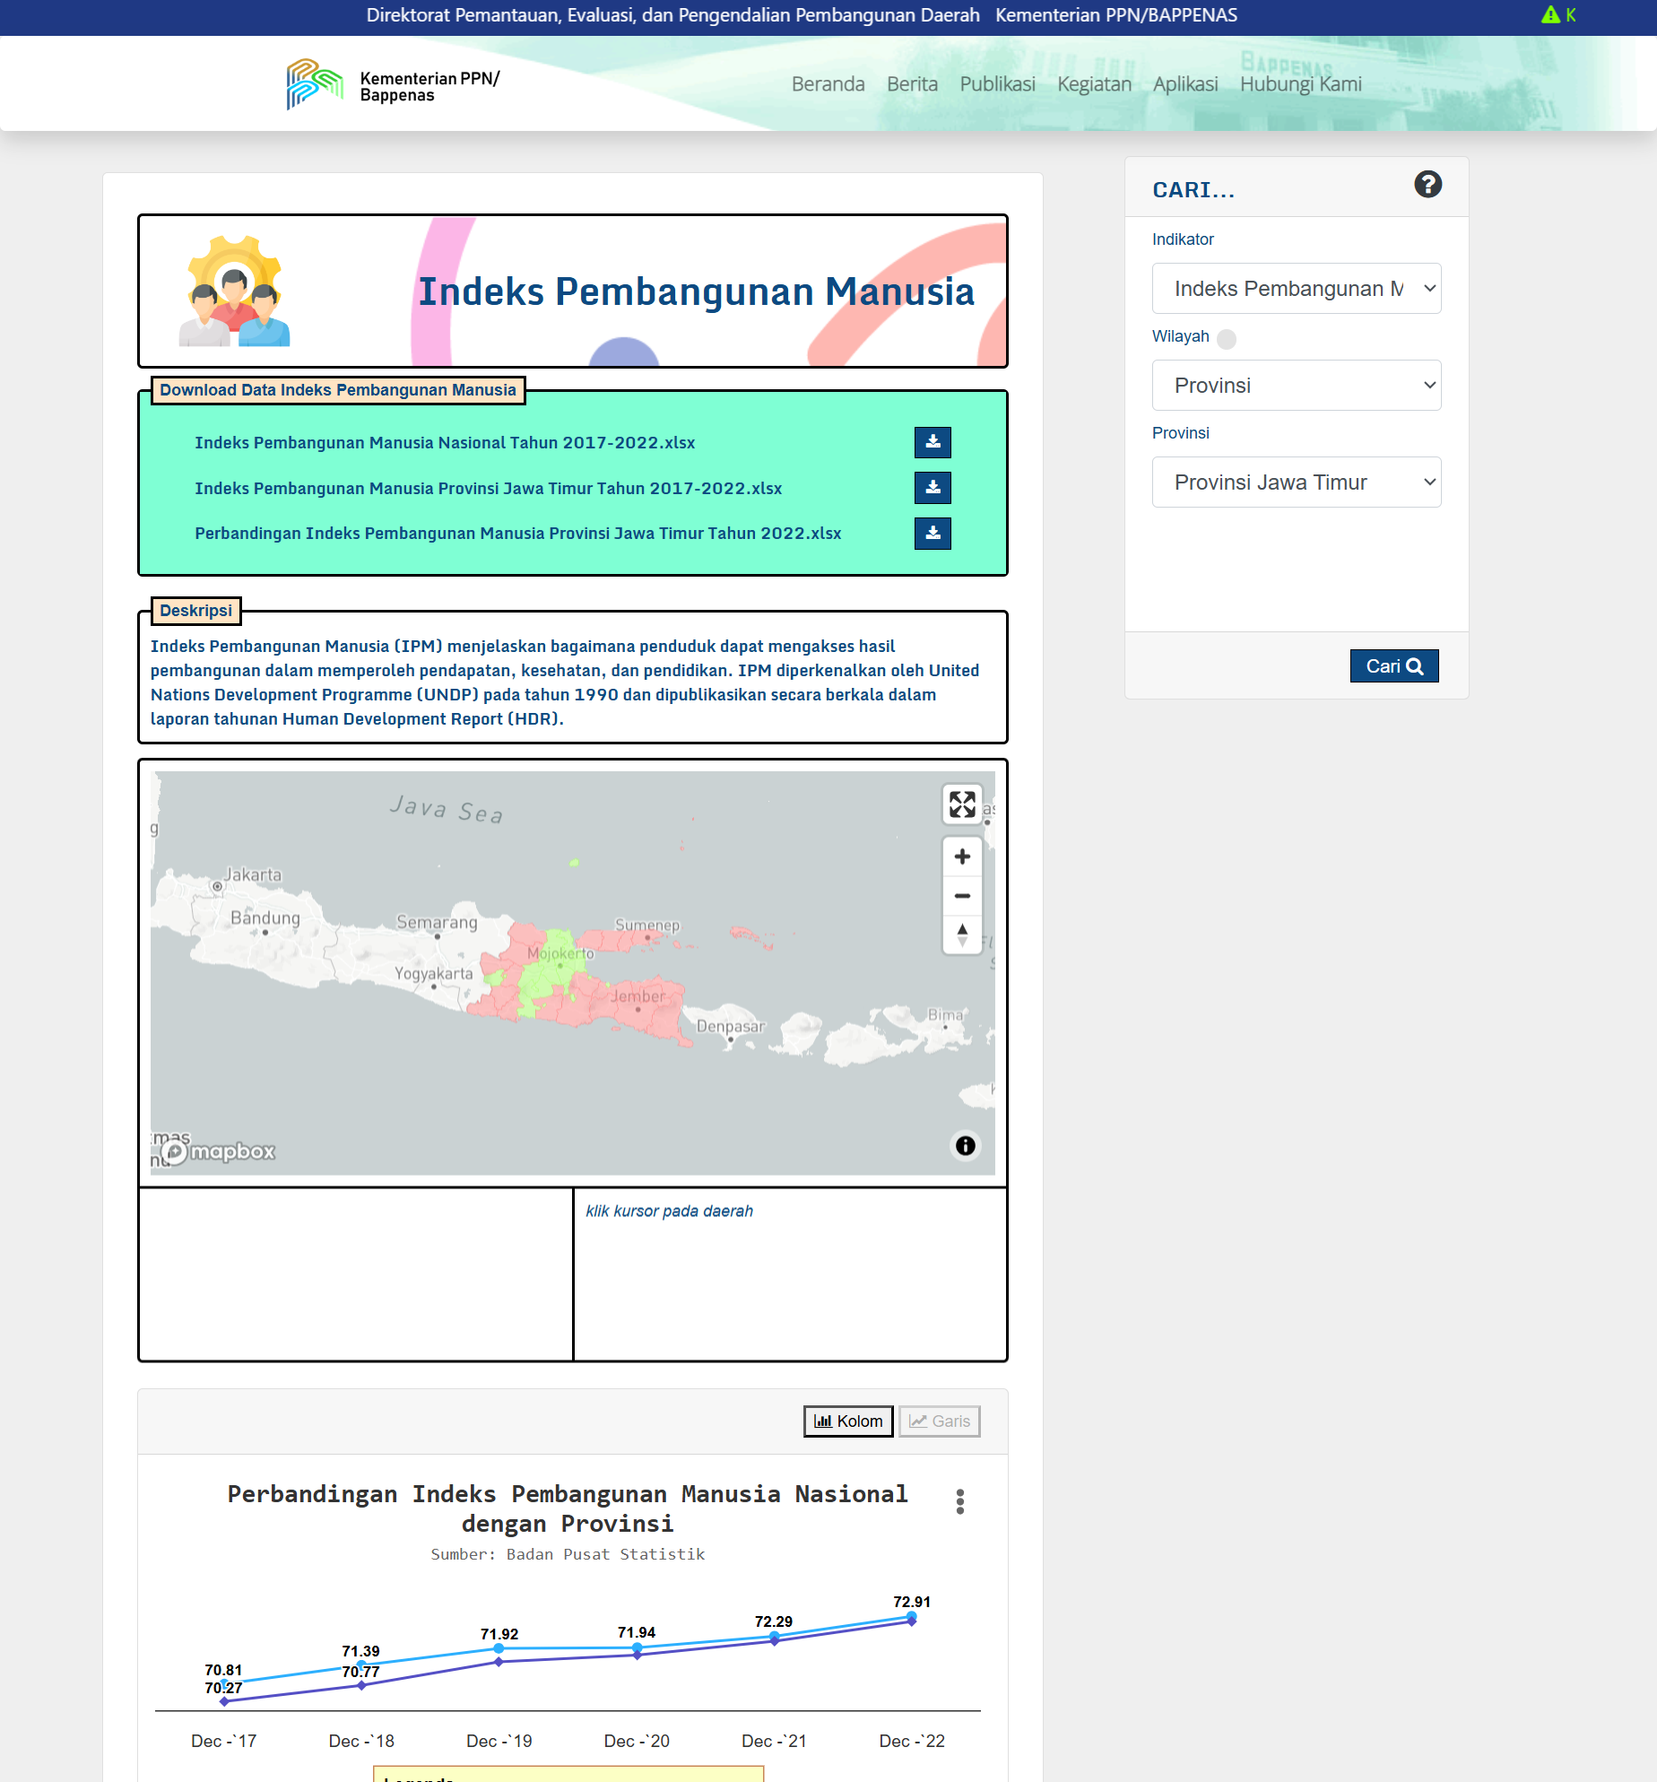
Demo Infografis portal PEPPD (2)
Demo Infografis Portal
Halaman infografis menampilkan deskripsi, GIS, grafik perbandingan pencapaian nasional, provinsi, dan kab/kota serta perbandingan daerah yang setara pada indikator yang dipilih. Data yang di pilih (indikator, daerah) dapat di download pada menu download data

Slide 6
Sistem Digital Penilaian PPD 2024

Slide 7
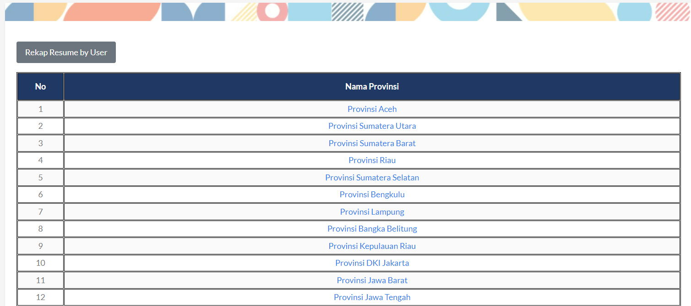
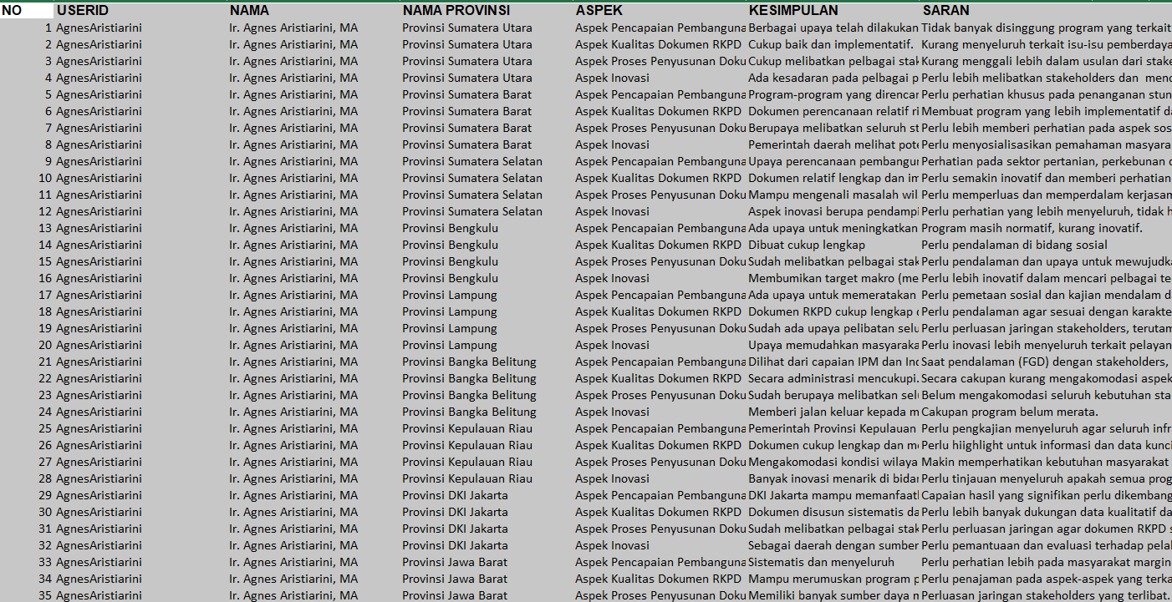
Menu export resume by user TPI/TPU
Export resume
Export resume untuk melihat aspek, saran dan kesimpulan yang diisi oleh tim penilai
Hasil export resume

Slide 8
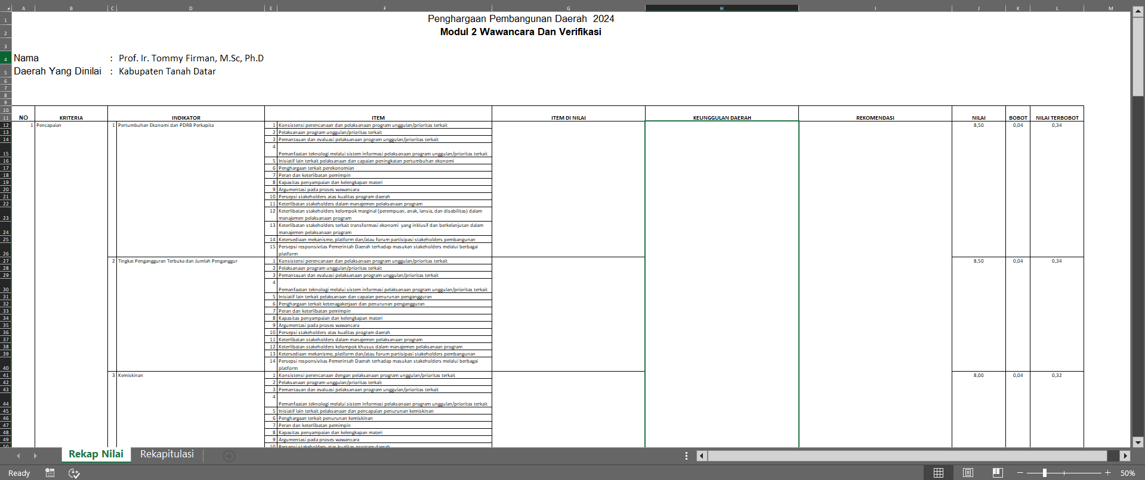
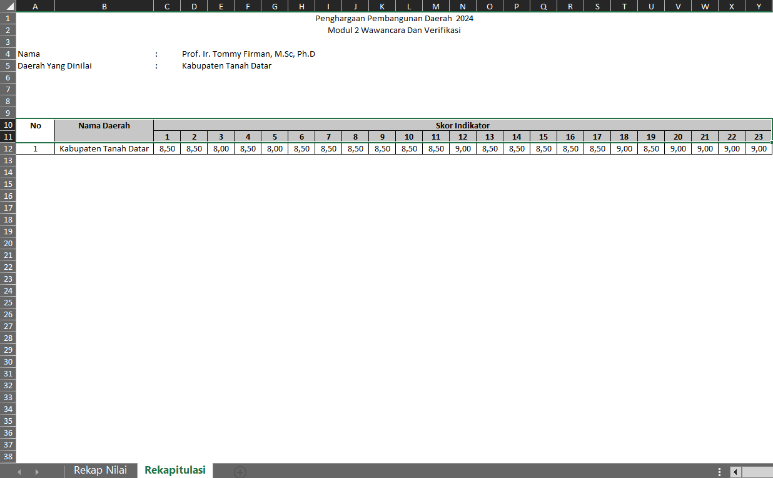
Penyesuaian Export penilaian TPI/TPU
Rekap nilai (sheet 1)
Export penilaian menampilkan hasil penilaian tahap 1 dan tahap 2 yang di lakukan tim penilai. Terdiri dari (1) rekap nilai yang menampilkan seluruh aspek, indikator, item dan (2) rekapitulasi menapilkan rincian nilai
Rekapitulasi (sheet 2)

Slide 9
Dashboard Pemantauan (v1)

Slide 10
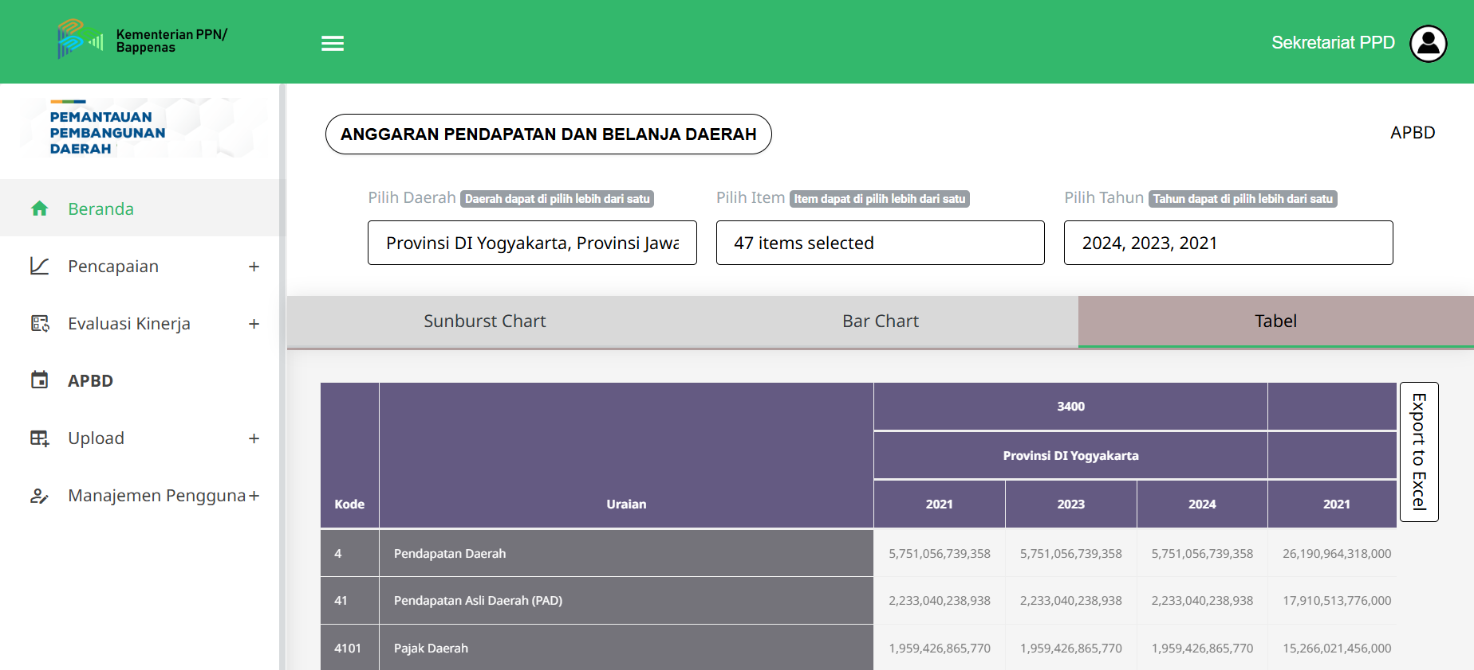
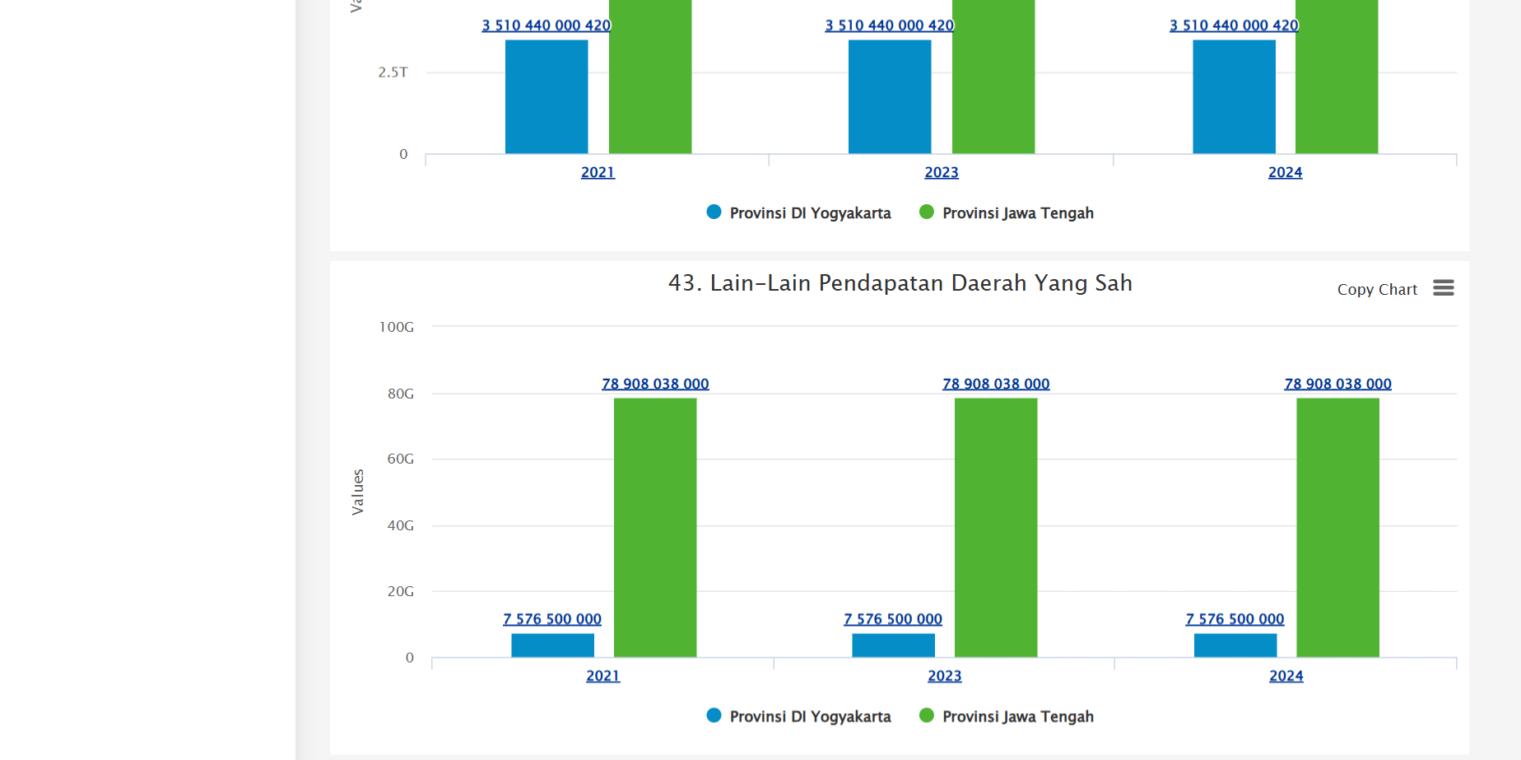
MENU APBD (1)
Tabel APBD
Menu APBD pada dashboard pemantauan v1 menampilkan data APBD daerah (34 provinsi, 416 kabupaten, 98 kota), 47 item APBD, dan tahun.
Data yang ditampilkan dalam bentuk tabel, bar chart, dan sunburst chartc
Grafik kolom APBD

Slide 11
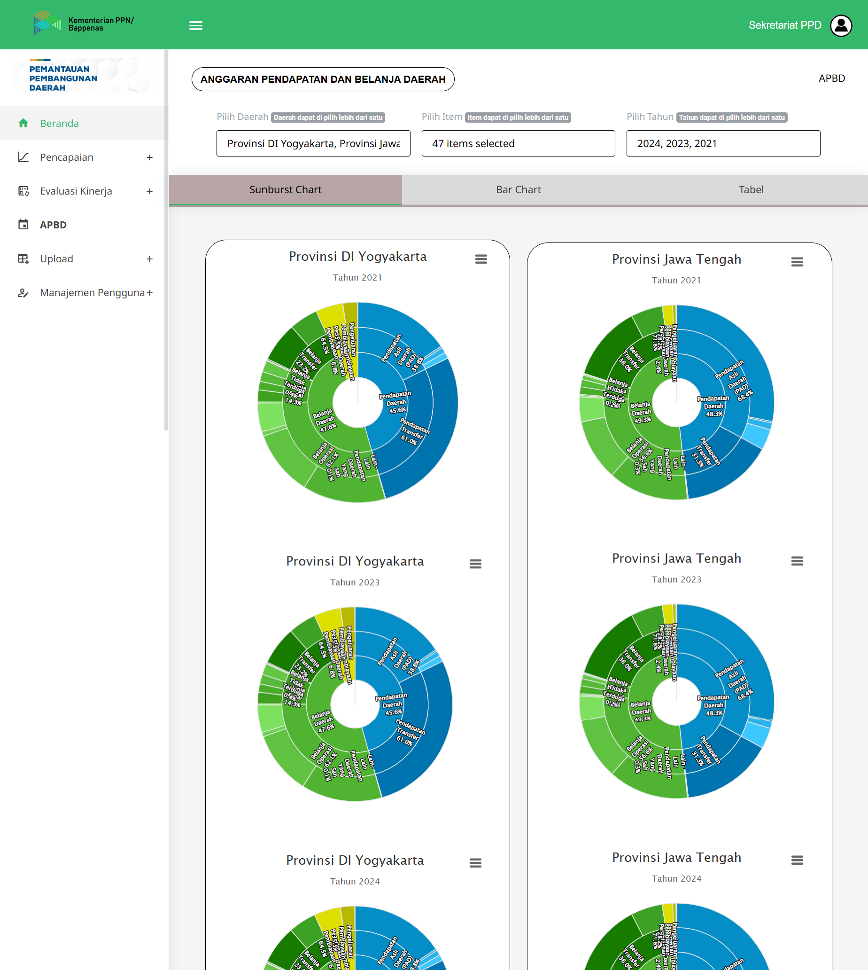
MENU APBD (2)
Grafik sunburst APBD
Menu APBD pada dashboard pemantauan v1 menampilkan data APBD daerah (34 provinsi, 416 kabupaten, 98 kota), 47 item APBD, dan tahun.
Data yang ditampilkan dalam bentuk tabel, bar chart, dan sunburst chart

Slide 12
Dashboard Pemantauan (v2)

Slide 13
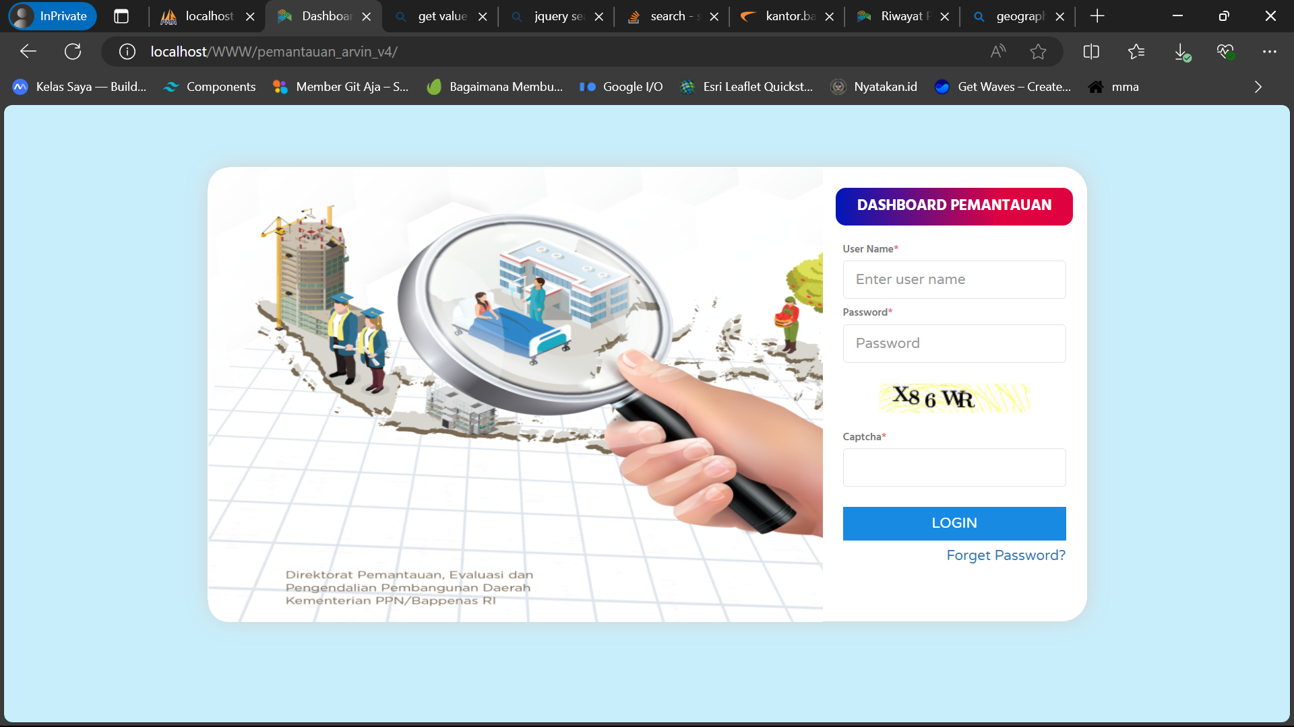
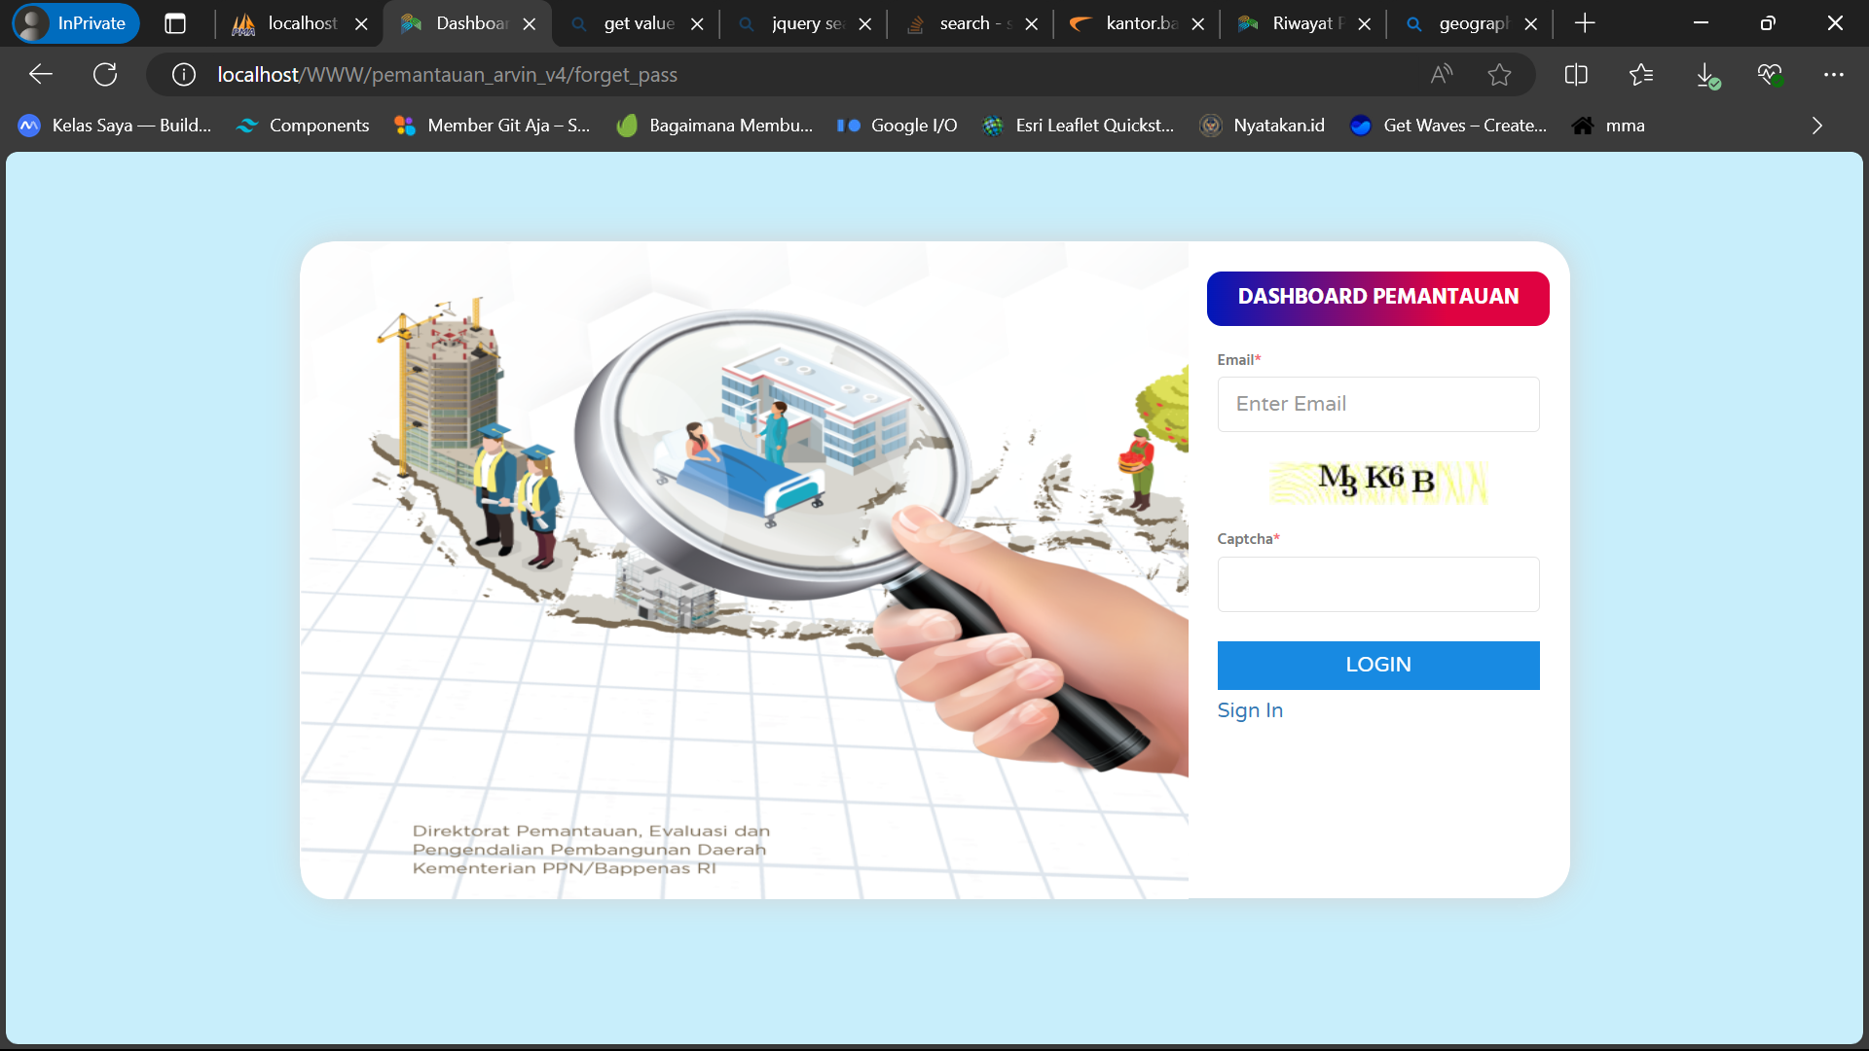
Login Dashboard Pemantauan
Login
Halaman pertama yang muncul ketika mengakses aplikasi dashboard pemantauan adalah login. Halaman ini mewajibkan penggunanya untuk memasukan username, password, dan captcha untuk dapat mengakses menu dashboard pemantauan.
Forget Password
Halaman Forget Password mewajibkan pengguna memasukan email yang aktif dan captcha untuk menerima random code di email

Slide 14
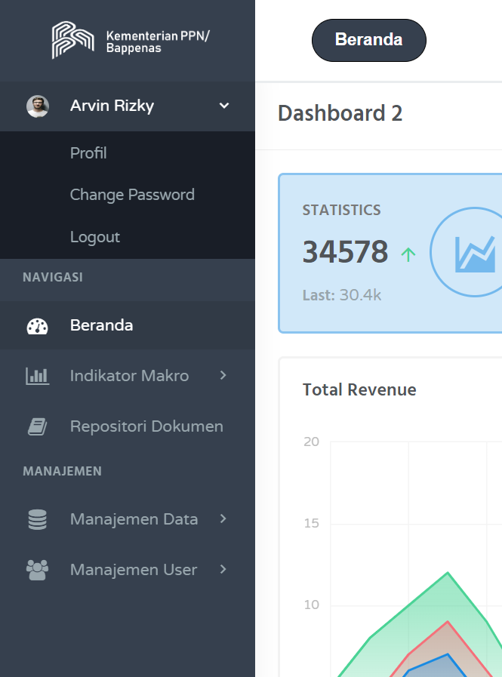
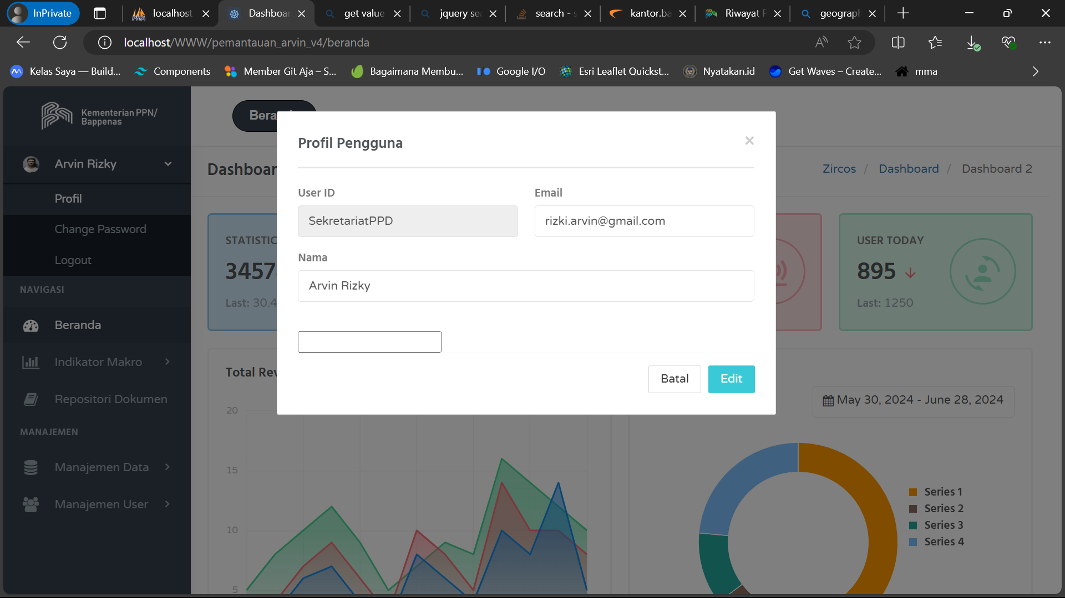
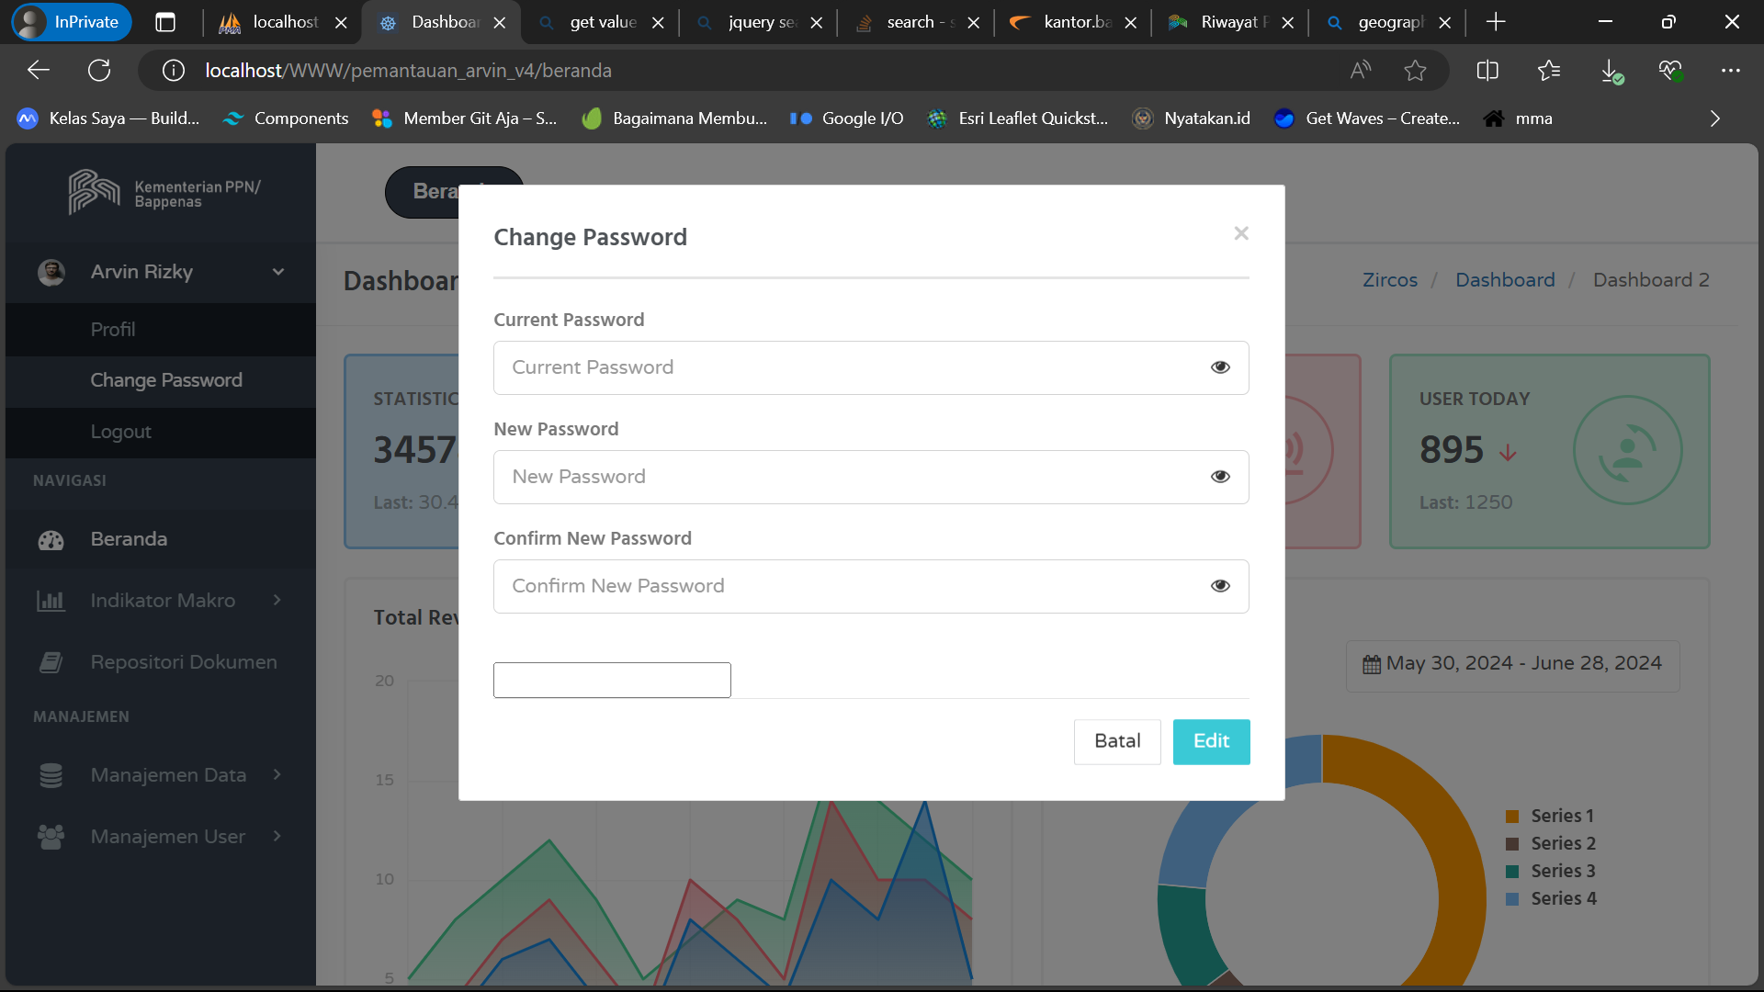
Profil dan Change Password
Profil
Setelah masuk ke sistem, pada bagian kiri layar terdapat nama pengguna yang dapat di perluas untuk melihat menu profil, change password, dan logout.
Change Password
Menu Profil berfungsi untuk mengubah email dan nama pengguna.
Menu change password berfungsi untuk mengubah password

Slide 15
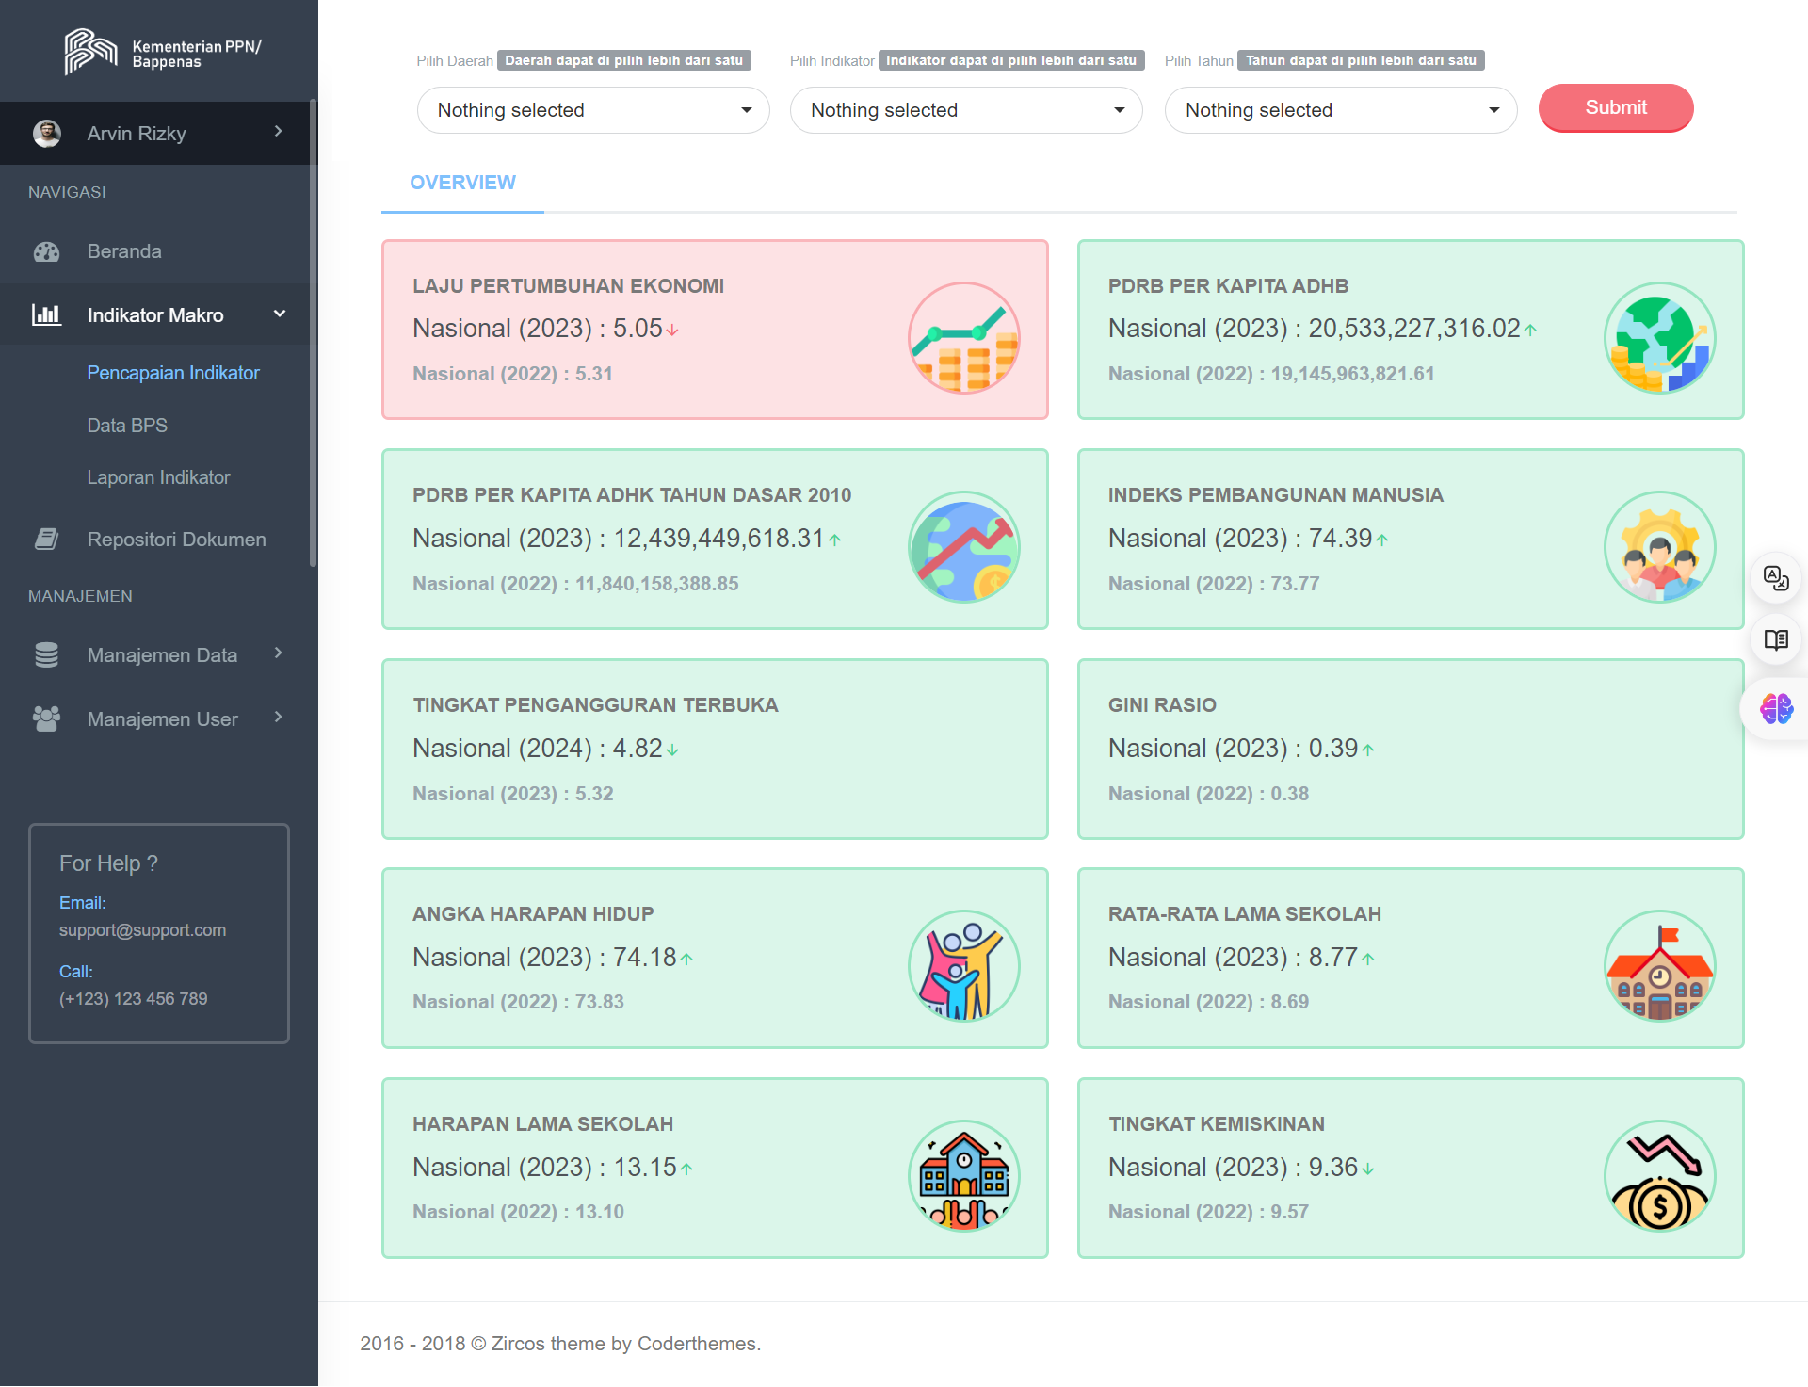
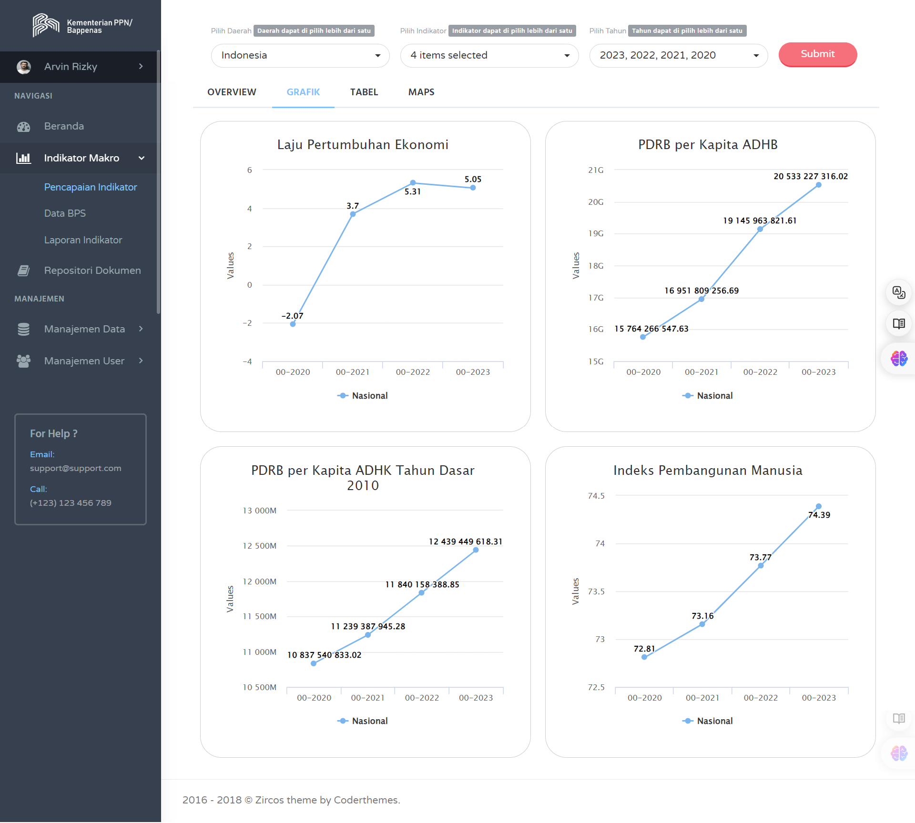
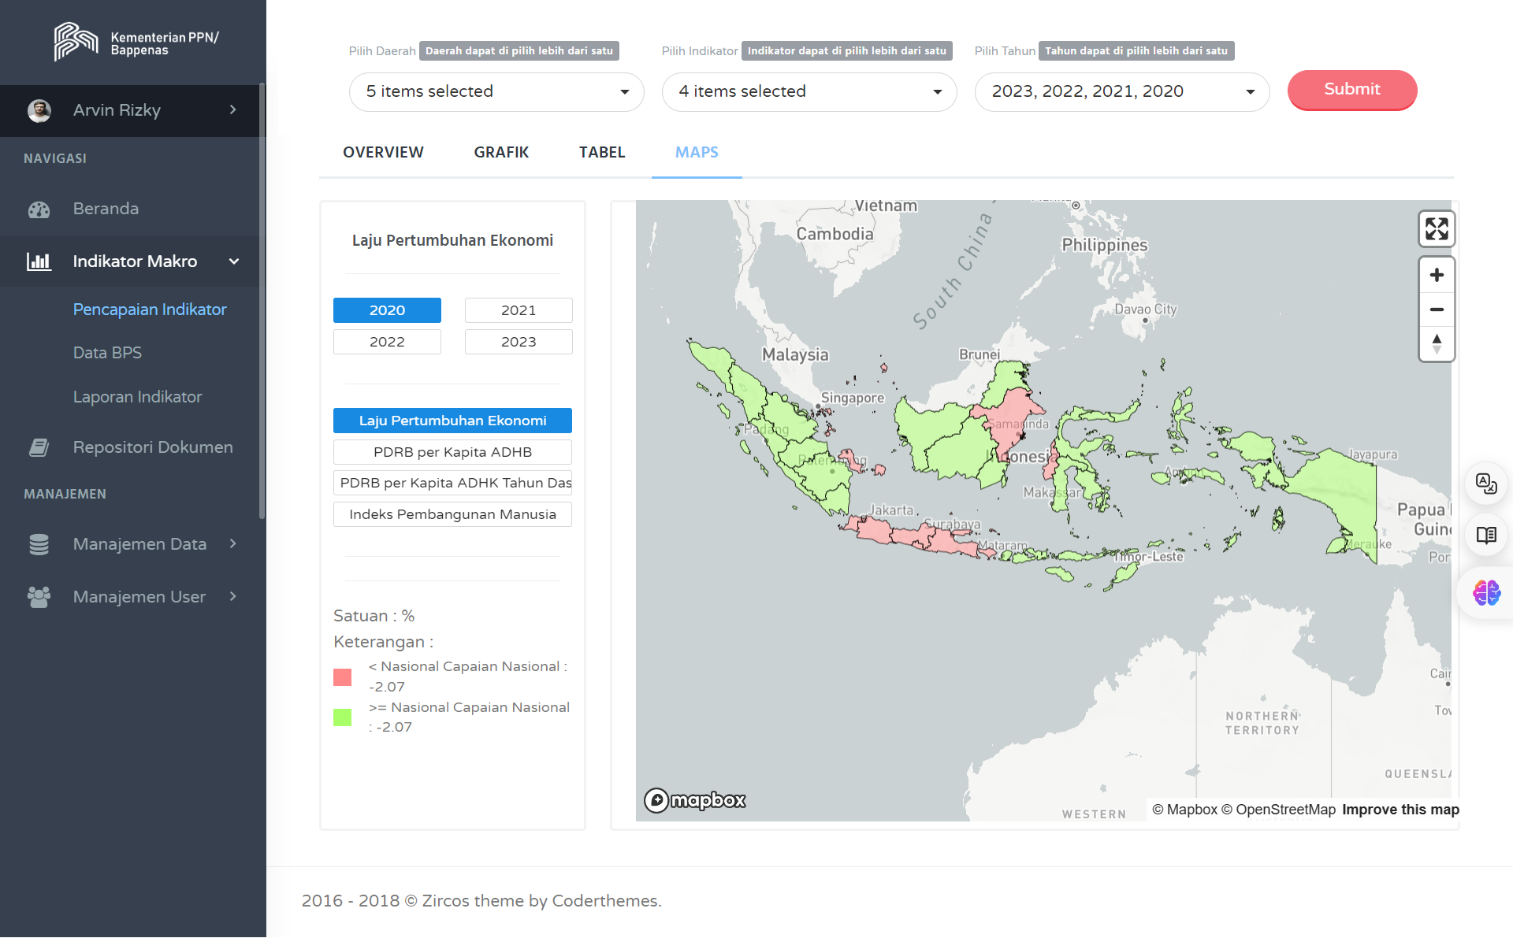
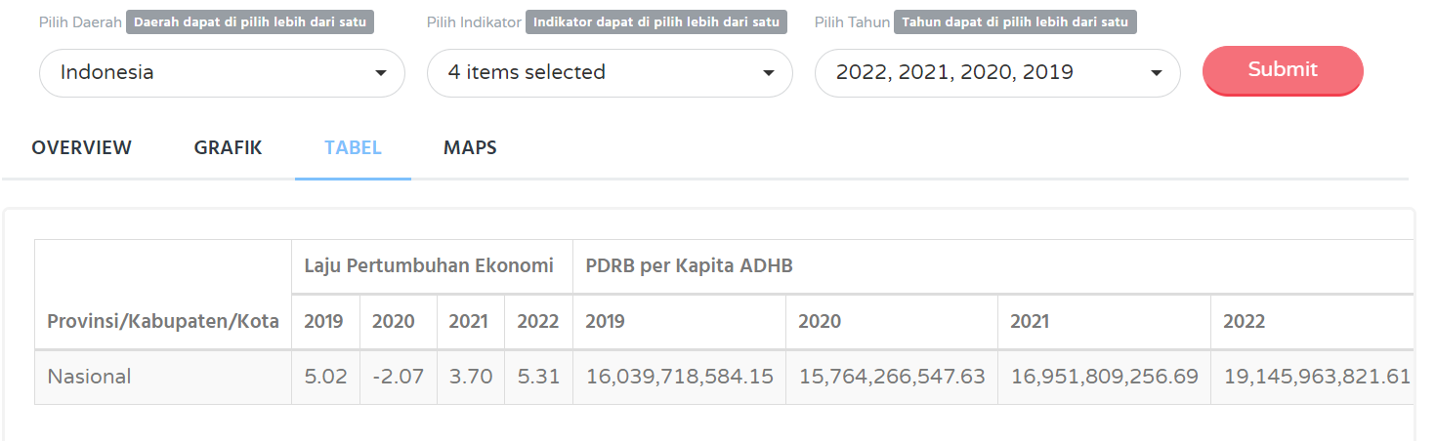
Menu Pencapain Indikator Makro Pembangunan (LPE, Rasio Gini, PDRB, dsb)
Format grafik
Format GIS
Format tabel

Slide 16
Pencapain Indikator (1)
Overview Pencapaian Indikator
Menu Pencapaian Indikator menampilkan data indikator makro pembangunan yang diambil dari API BPS. Data yang dapat dipilih meliputi data daerah (Provinsi/ Kabupaten/ Kota), indikator (LPE, Rasio Gini, PDRB, IPM,dsb) dan tahun.
Data ditampilkan dalam format grafik, tabel dan GIS (Geographic Information System)

Slide 17
Pencapain Indikator (2)
Pencapaian Indikator (grafik)
Format grafik menampilkan data indikator makro pembangunan dalam bentuk grafik. Timeseries, daerah, dan indikator dapat di pilih pada form bagian atas halaman

Slide 18
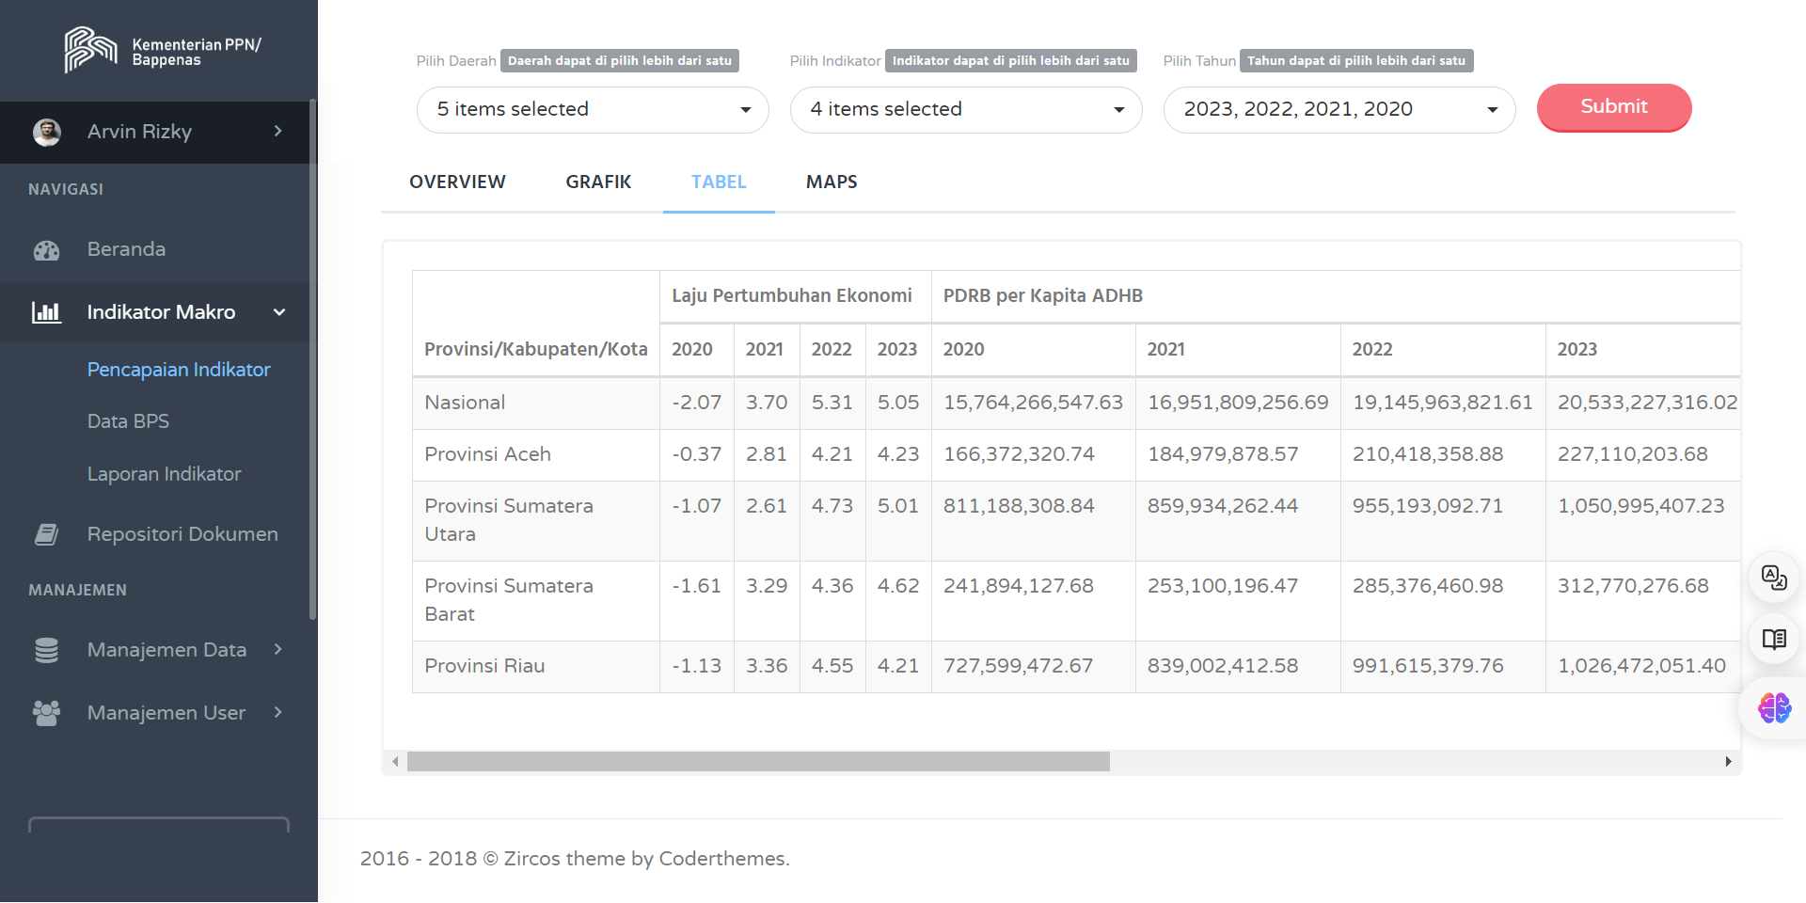
Pencapain Indikator (3)
Pencapaian Indikator (tabel)
Format tabel menampilkan data indikator makro pembangunan dalam bentuk tabel.

Slide 19
Pencapain Indikator (4)
Pencapaian Indikator (GIS)
Format GIS menampilkan data indikator makro pembangunan dalam bentuk maps. Untuk melihat indikator, proyeksi per tahun dan deskripsi, dapat dipilih pada bagian kiri halaman

Slide 20
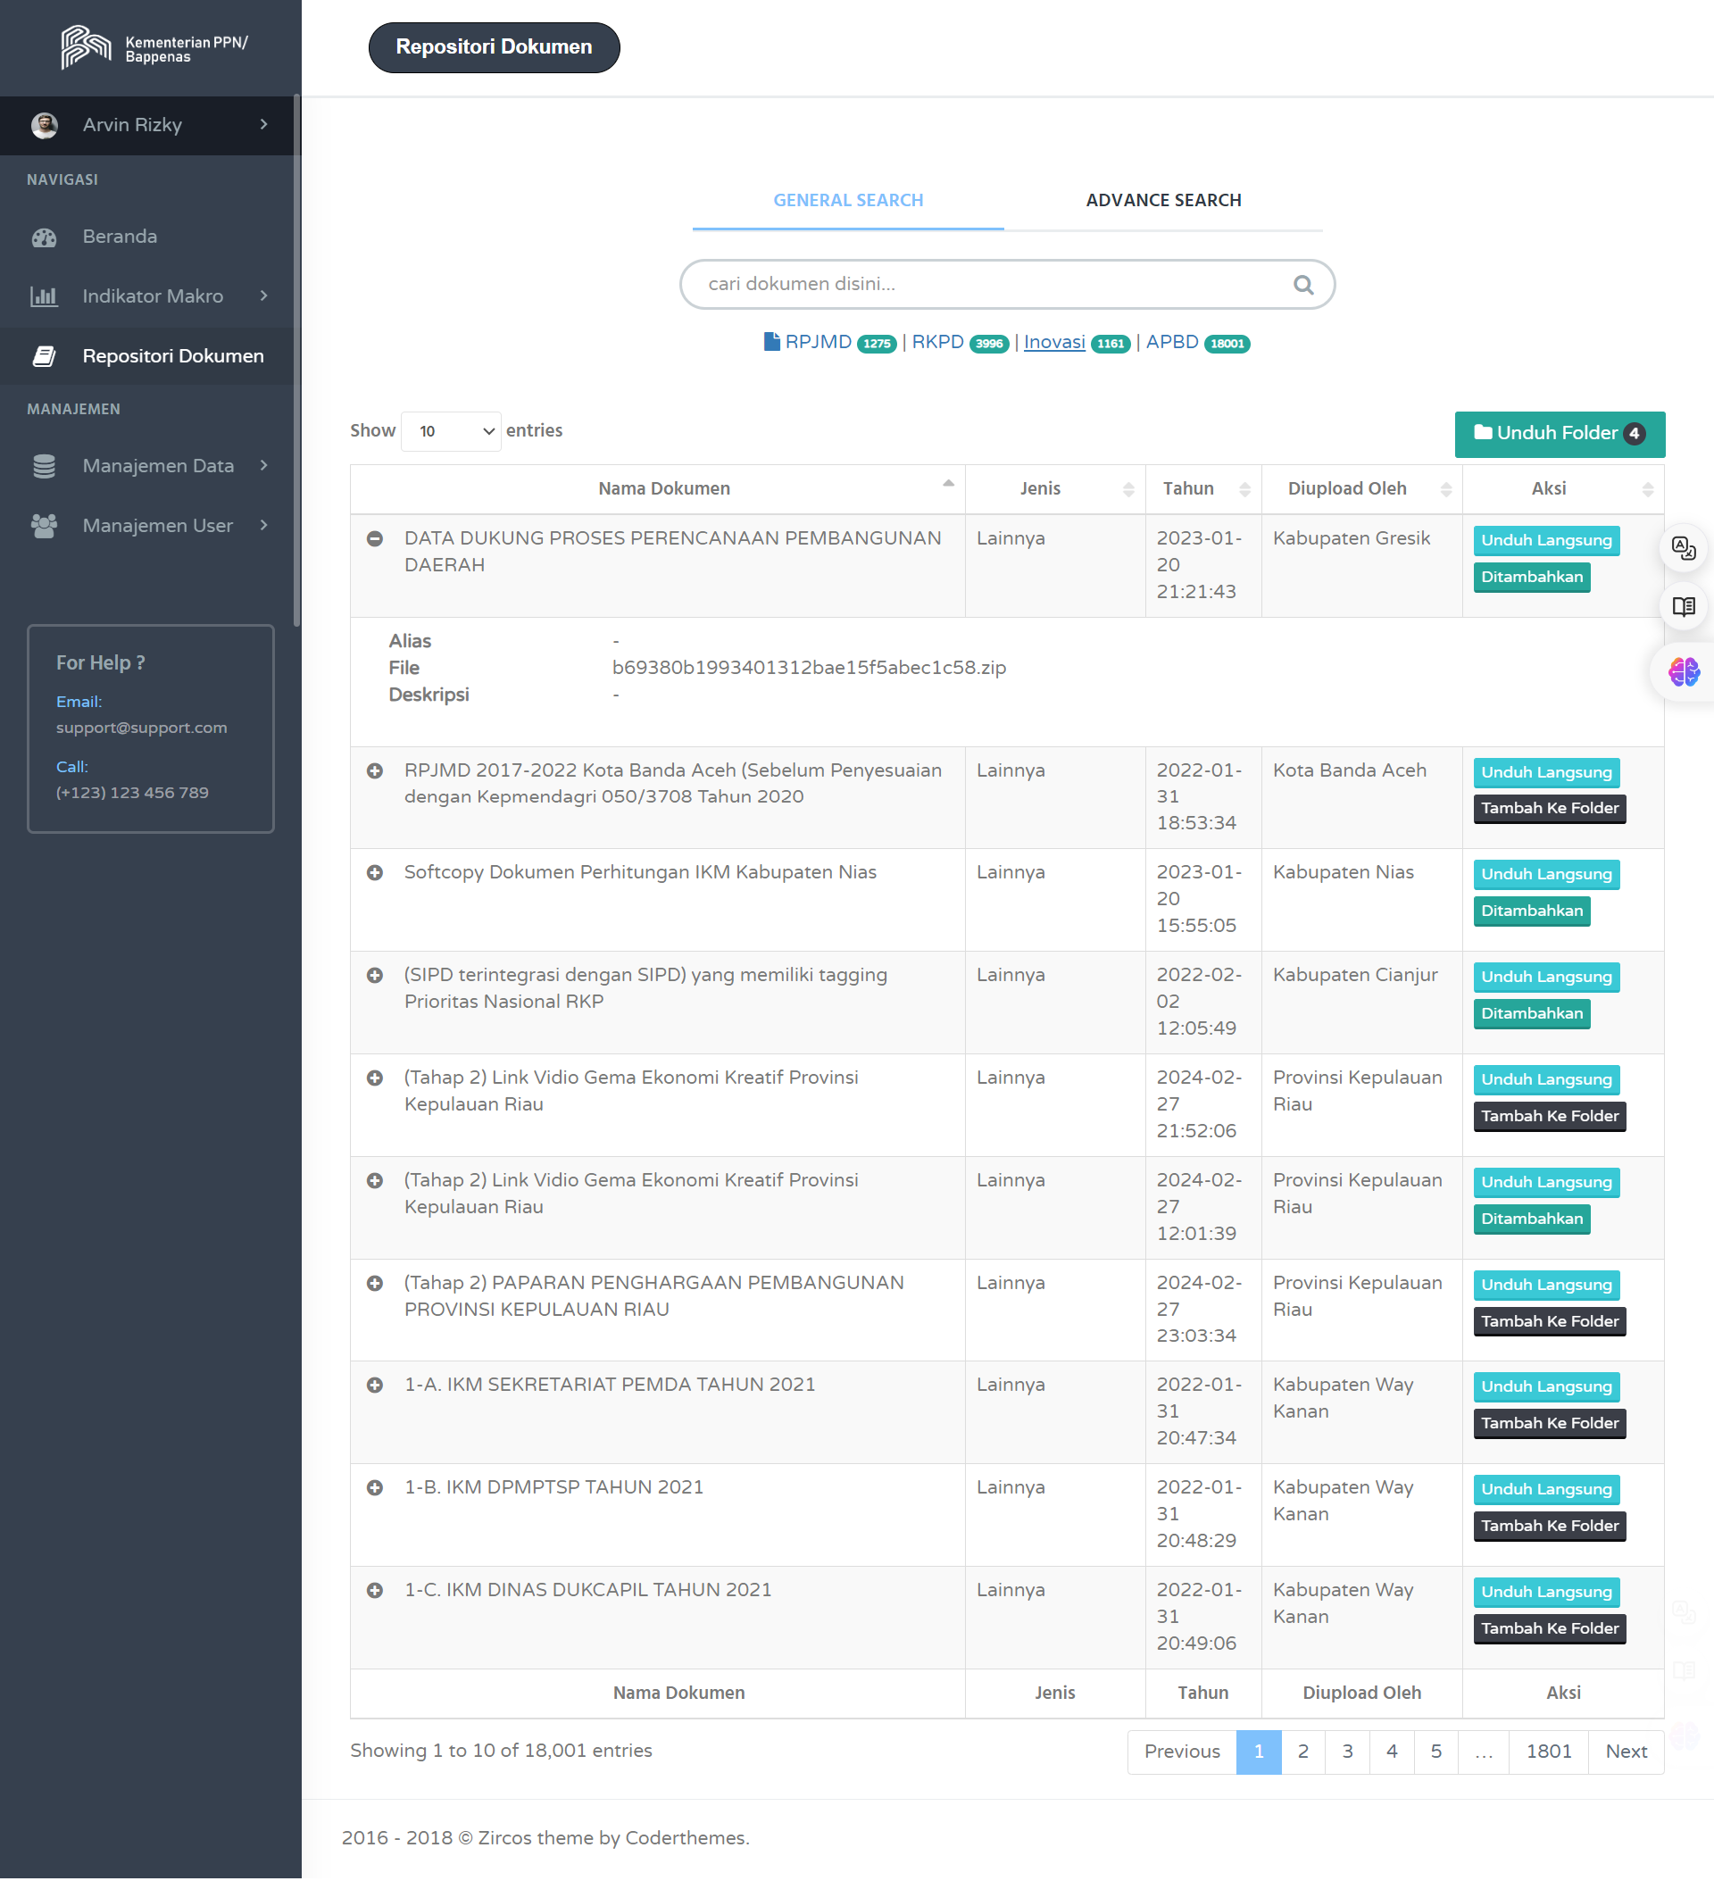
Repositori Dokumen
Repositori Dokumen
Menu Repositori Dokumen menampilkan dokumen yang diambil dari aplikasi PPD 2021-2024, dan dokumen yang di upload ke aplikasi dashboard pemantauan. Data ditampilkan dalam bentuk list dokumen.
Terdapat fitur general search untuk mencari nama dokumen dan advance search untuk mencari dokumen yang spesifik berdasarkan kolom yang disediakan (nama dokumen, jenis, tahun, daerah)

Slide 21
Repositori Dokumen
Jenis Dokumen | Jumlah (Dokumen)
RPJMD | 1275
RKPD | 3996
RPD | 295
APBD | 2058
Inovasi | 1161
Lainnya | 4658
Total | 13443

Slide 22
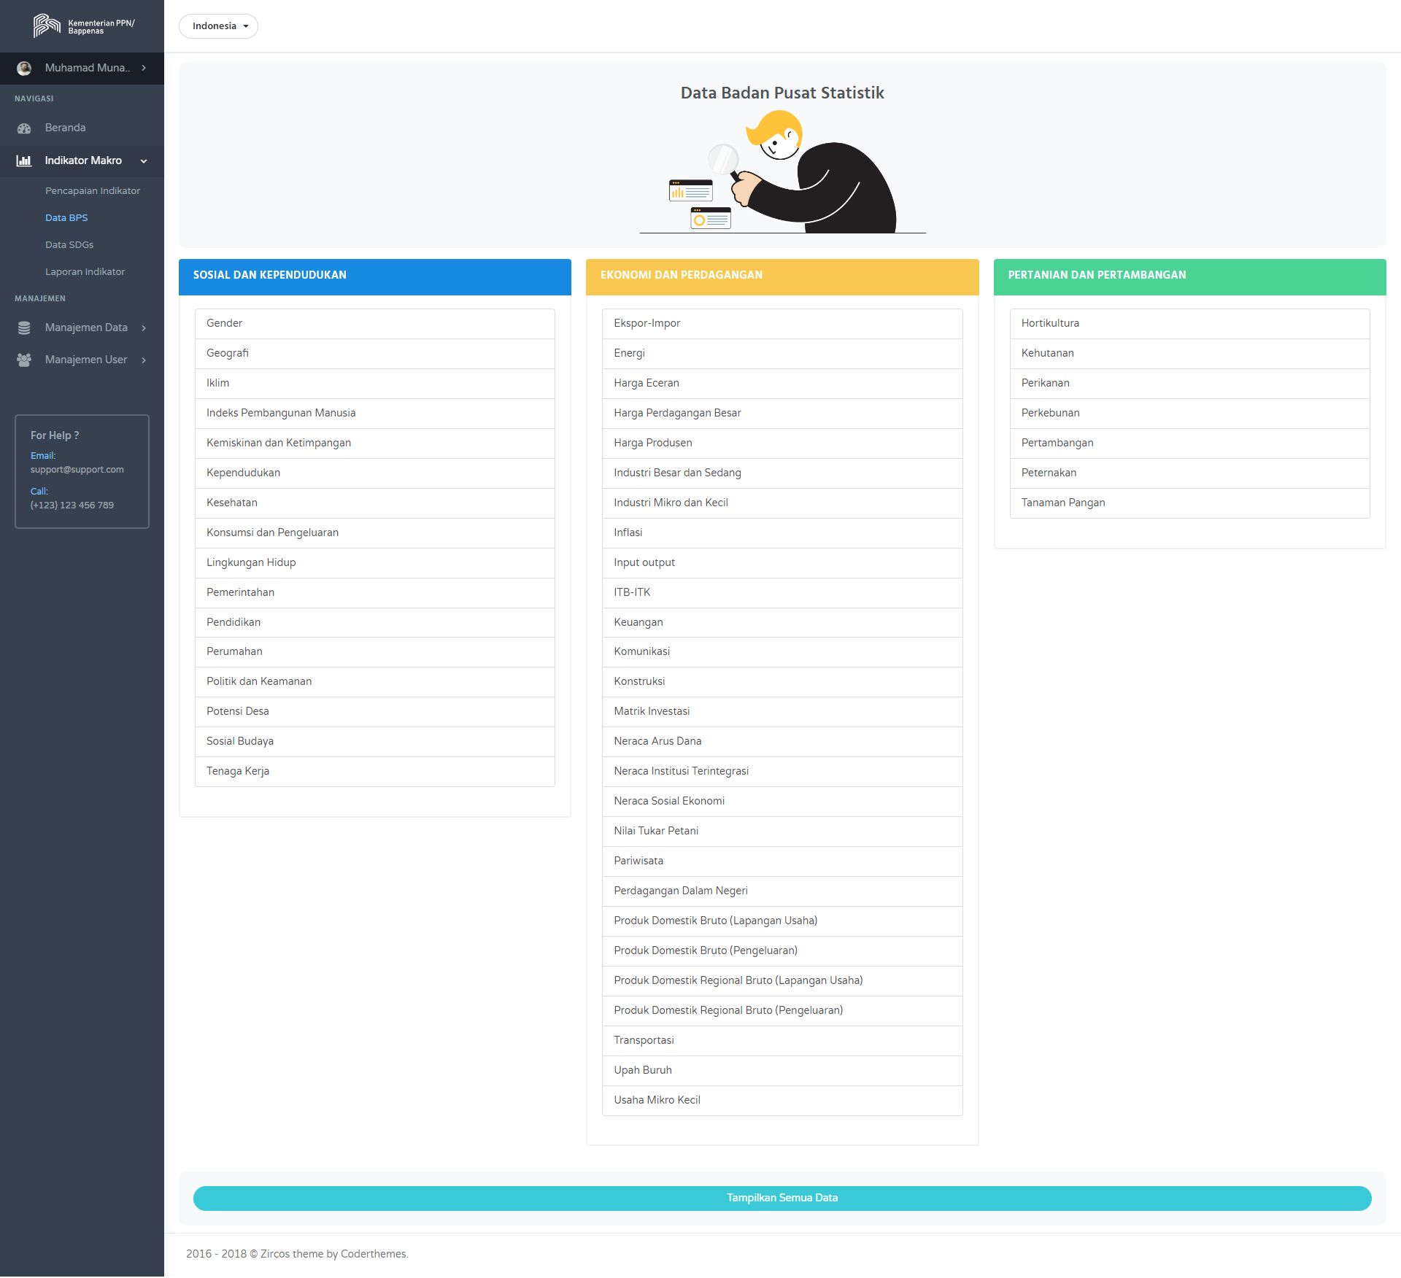
Data BPS (1)
Data BPS
Data BPS sudah bisa terintegrasi dengan aplikasi dashboard pemantauan. Meliputi data dari 548 daerah yaitu tingkat pusat, provinsi, kota, hingga kabupaten.

Slide 23
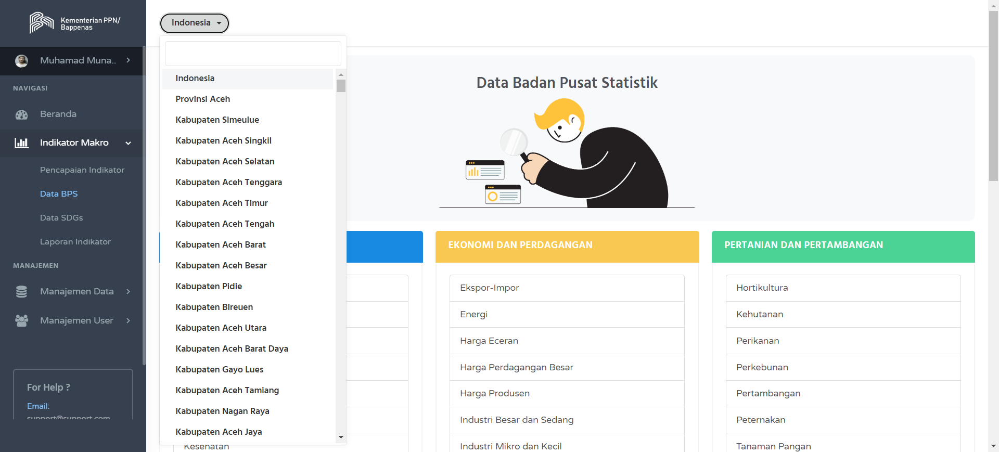
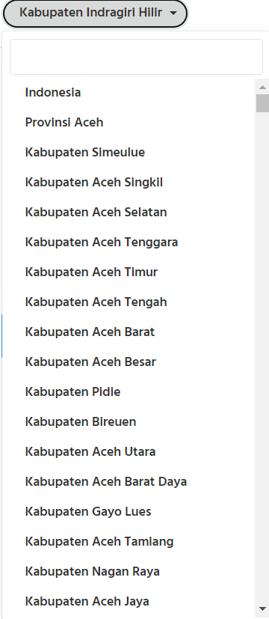
Data BPS (2)
Data BPS
User dapat milih data BPS bersadarkan domain daerah yang akan dicari.

Slide 24
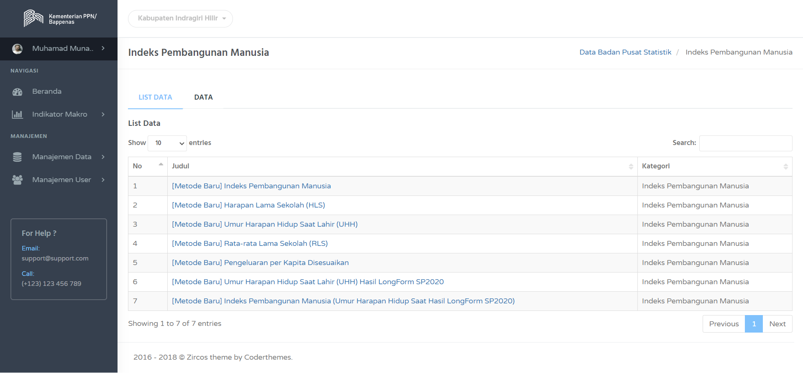
Data BPS (3)
Data BPS
User memilih kategori, list data akan tampilkan sesuai dengan ketersediaan pada domain daerah

Slide 25
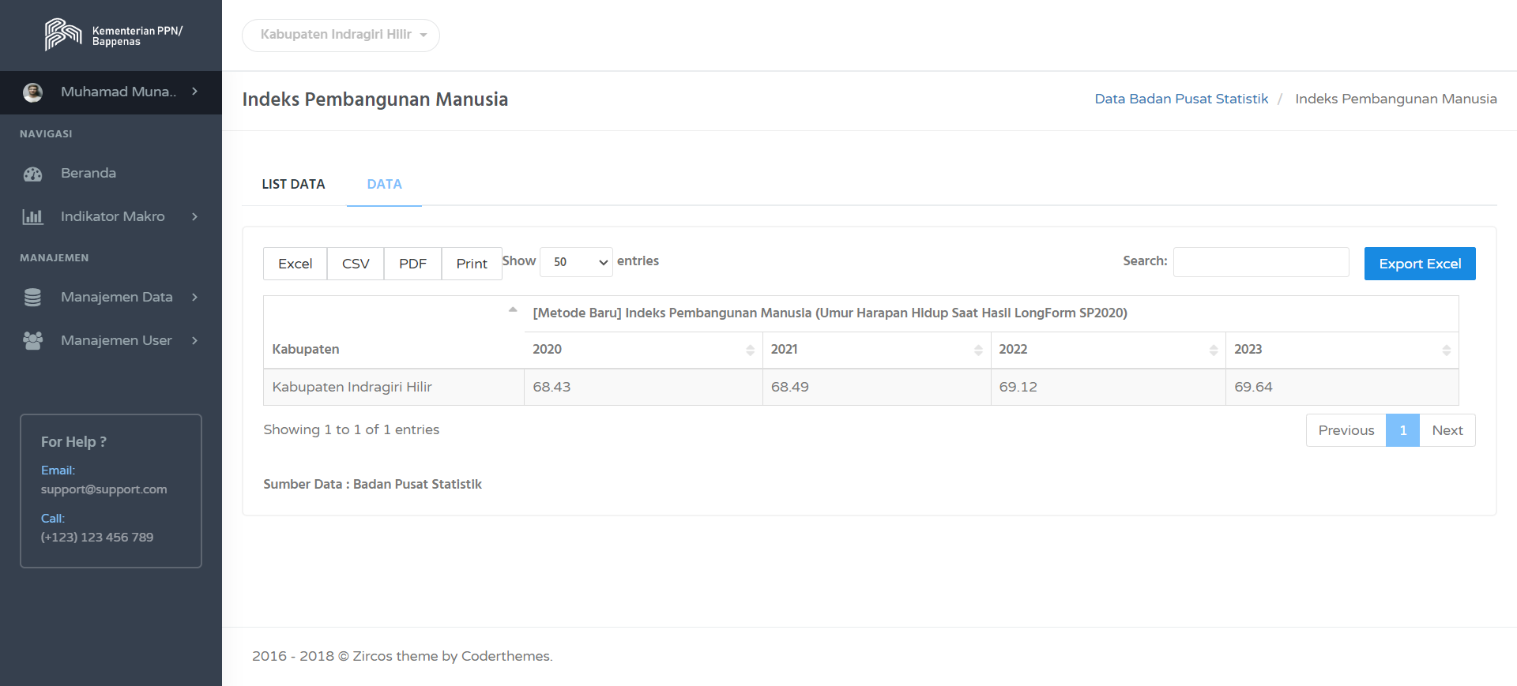
Data BPS (4)
Data BPS
Tampilan data yang dipilih oleh user, terdapat menu menu untuk export data kedalam bentuk excel, CSV, PDF, dan Print

Slide 26
Thanks!
Do you have any questions?

